Slide 1

わたしたちの生活と税
©和歌山県租税教育推進連絡協議会2024
Notes:
(自己紹介など)
【クリック】
※ 生徒のみなさんには、「令和６年度版わたしたちの生活と税」を手もと資料として受講させてください。 希望する学校には書面資料を配布済ですが、大阪国税局HPからダウンロードが可能です。 タブレットに落とし込みしてもらう方法もご提示願います。 資料がない場合は、受講後に復習教材としてご紹介いただくカタチでも結構です。
ダウンロード方法 【検索】 大阪国税局租税教育 ⇒ 社会科用補助教材 ⇒
中学生・生徒用「わたしたちの生活と税」

Slide 2
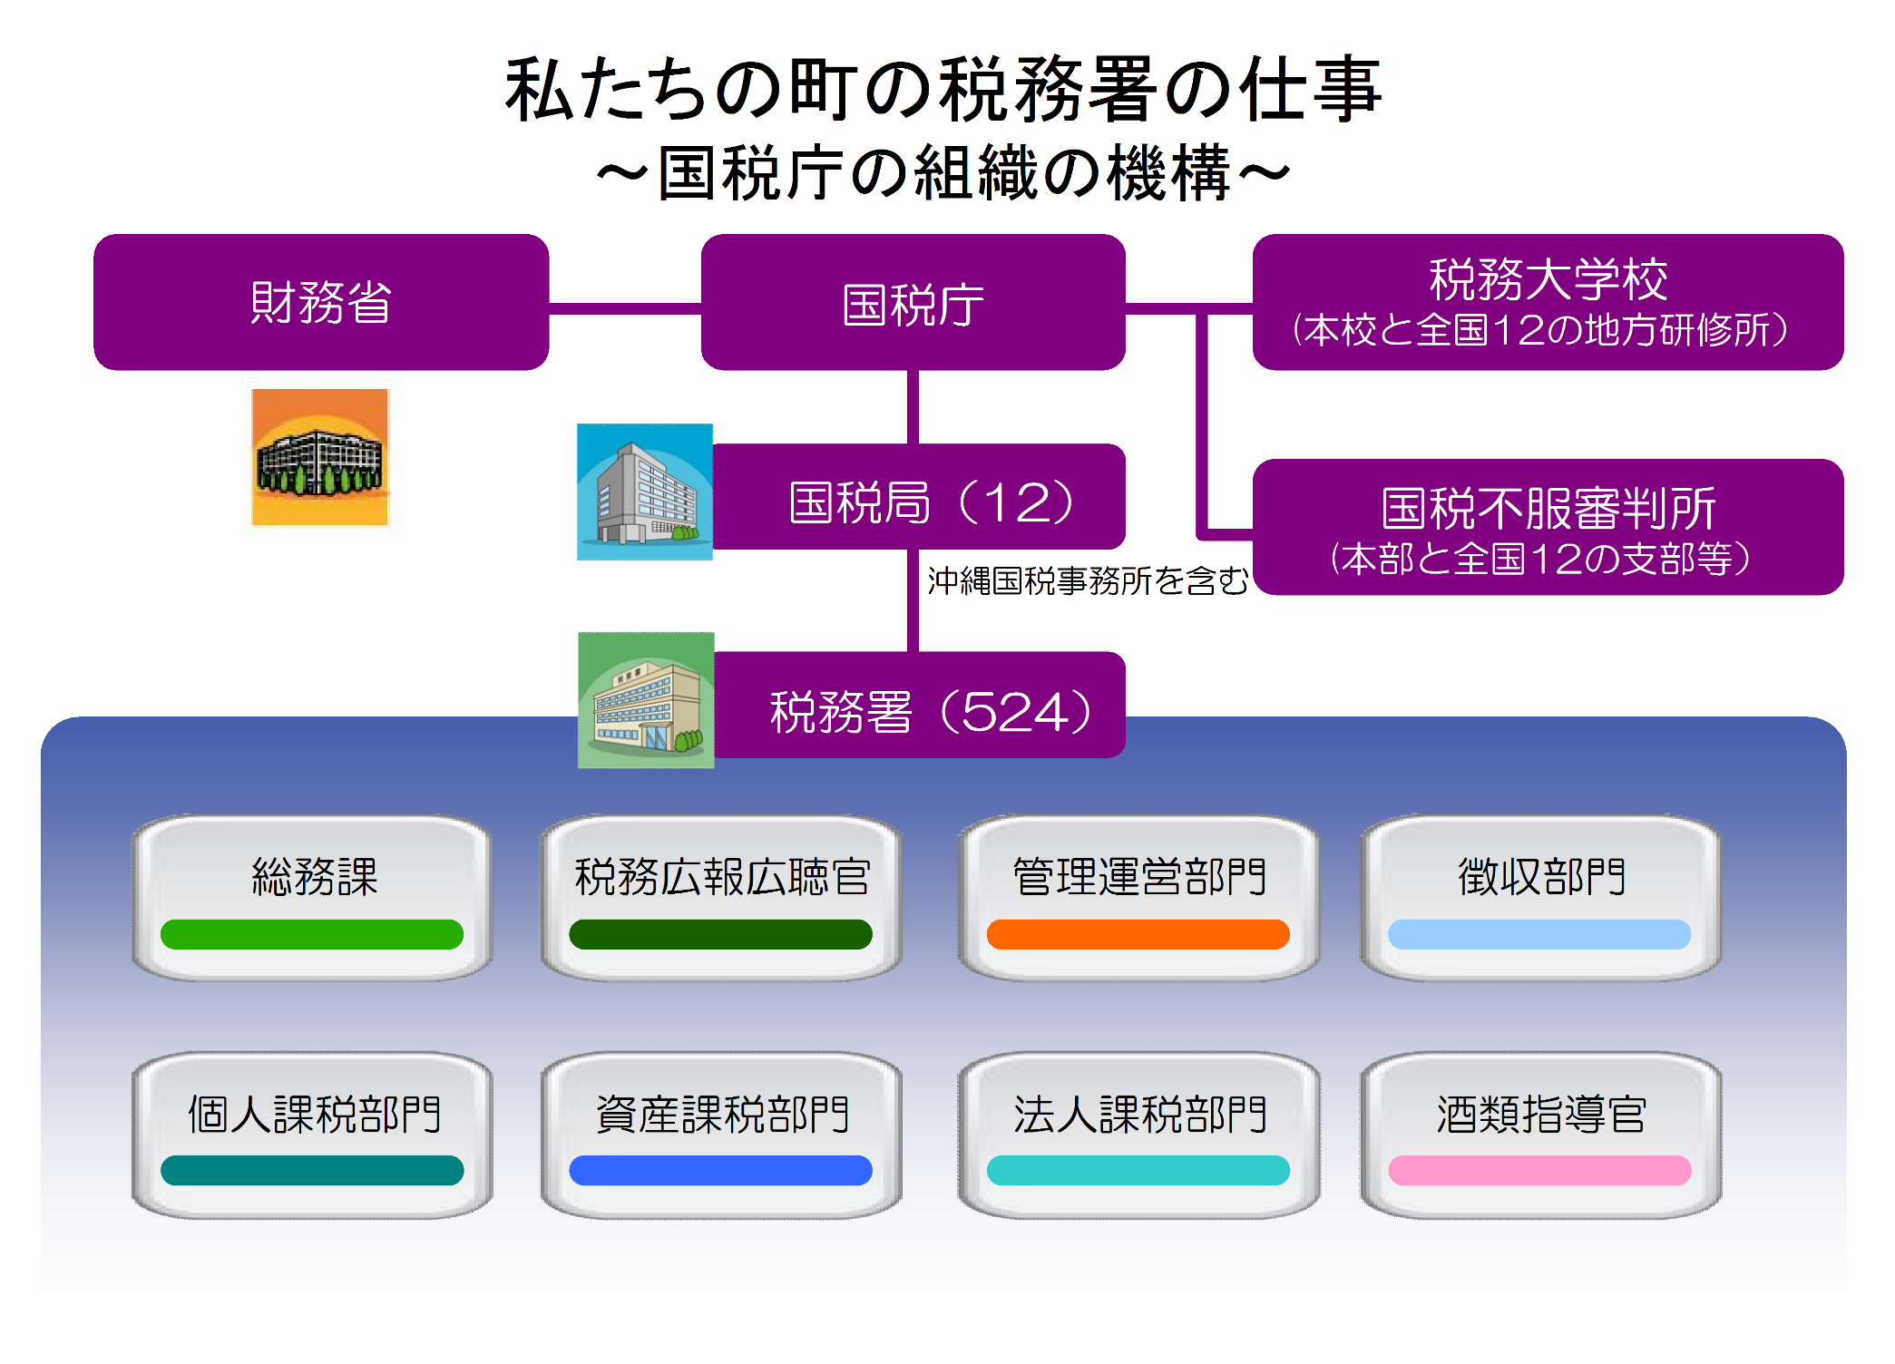


国
地方
Notes:
本題に入る前に皆さん「税務署」って知っていますか？
始めに、税務署がどんな仕事をしているか簡単に説明します。【クリック】
税金には国の税金 【クリック】
と地方の税金 【クリック】という２つの区分があります。
税務署は、そのうちの【クリック】「国の税金」に関する専門的な仕事をしています。
具体的には、税金を集めたり、税金に関する相談や調査を行ったりするなど、国の税金に関して専門的な仕事をしています。
税務署の数は、全国に ５２４ 、近畿２府４県では ８３ で、和歌山県には７つの税務署があります。
税務署の地図記号は 【クリック】
そろばんの珠の形をしています。
昔はそろばんでお金の計算をしていたからなんですね。
また、皆さんが住んでいる府や県、各市町村の役所には地方 【クリック】
の税金に関わる仕事をしている人がたくさんいます。 【クリック】

Slide 3

今日のテーマ
税の役割と日本の財政
Notes:
【クリック】今日のテーマは 【クリック】
「税の役割と日本の財政」 です。
税金が私たちの生活にどのように関わっているか、税の役割や現在の日本の財政等について、一緒に勉強していきます。
【クリック】

Slide 4




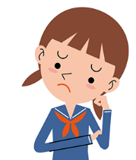
消費税
付加価値税
税率１０％
飲食料品などは軽減税率（８％）
Notes:
皆さんは税金と聞いて
どんな税金を思い浮かべますか。 （何人かに聞いてみる）
また、それはどのような税金か説明できますか？
おそらく、皆さんにとって最も身近な税金は「消費税」ではないかと思います。 【クリック】
この消費税は、他の国では「付加価値税」 【クリック】
と呼ばれるもので、世界１５０以上の国や地域で導入されています。
それではその税率を知っていますか？ 【クリック】そうです、10パーセントですね。
飲食料品などは【クリック】８％となる軽減税率制度が適用されています。
この税率は諸外国と比べて高いと思いますか？それとも低いと思いますか？
高いなと感じている人もいれば、もっと上げてもいいと考えている人もいるなど、様々な意見があります。
では、日本の消費税率である10％は、世界的に見るとどうでしょうか。 【クリック】

Slide 5
消費税（付加価値税）の国際比較
高負担
高福祉
・公立学校の授業料が大学まで無料の国
・子供を保育園に預けるための保育料の負担が少ない国
・ベビーカーを押している人は、バスを無料で利用できる国
正式名称は「消費税及び地方消費税」
国7.8% ＋地方2.2％＝10％
「わたしたちの生活と税」9ページ
Notes:
こちらが、各国の消費税率を比較したグラフです。棒グラフの上の数字が税率です。
水色の部分、棒グラフの中の数字は、食料品に対する適用税率、いわゆる軽減税率をあらわしています。
税率が一番低いのは 【クリック】 台湾で５％。
最も税率が高い国は 【クリック】 ハンガリーで27％
となっています。
全体的にヨーロッパ諸国の消費税率が高くなっていて、特にスウェーデンなどの北欧は、「税金は高いけど、福祉の質も高い」 【クリック】
「高負担・高福祉」の国が多いと言われています。
例えば、 【クリック】
公立学校の授業料が大学まで無料の国や、子供を保育園に預けるための保育料の負担が少ない国、それから、ベビーカーを押している人は、バスを無料で利用できる国などもあります。 【クリック】
単純に税率だけを見れば、日本は10％で諸外国に比べると高くはないということになります。10％という税率が高いか低いかは、
日本の税のしくみや、公的サービスの内容等で判断する必要があります。
ところで、日本の「消費税」ですが、正式名称は 【クリック】
「消費税及び地方消費税」といいます。【クリック】
国に納める消費税が 7.8％と地方に納める地方消費税が 2.2％、合わせて、10％となっています。 【クリック】

Slide 6




税金クイズ 第１問
税金クイズ
消費税はいつ導入されたでしょう？
正解は②平成元年です。
それまでにあった物品税やトランプ類税が廃止されて、３％の税率で導入され、段階的に５％、８％、そして、令和元年10月から10％となりました。
① 令 和 元 年
② 平 成 元 年
③ 昭和 47年
Notes:
では、税金クイズ第一問 【クリック】
消費税はいつ導入されたでしょう？ 【クリック】
① 令和元年 ② 平成元年 ③ 昭和47年
正解は 【クリック】
②平成元年です。
それまで、消費税のような税金として、ぜいたく品などに課税される「物品税」、トランプや花札などに課税される「トランプ類税」、映画館やコンサート会場などの入場時に課税される「入場税」などがありました。
導入当初、消費税の税率は３％でしたが、段階的に５％、８％、そして、令和元年10月から10％となりました。
ただし、先ほども説明しましたが、生活必需品である食料品は８％のままとなります。これを軽減税率と呼んでいます。【クリック】
（ちなみに昭和47年は､第二次世界大戦後、講和条約が発効し、日本の独立を回復した年です。）

Slide 7





税金クイズ 第２問
税金クイズ
お店でハンバーガーを食べるときの、消費税の税率はどれでしょう？
① ８％
正解は②10％です。
お店で食べる＝外食は10％ですが、持ち帰りやドライブスルーは軽減税率 ８％です。
② 10％
③ ０％
Notes:
では、第２問です。 【クリック】
お店でハンバーガーを食べるときの消費税の税率はどれでしょう？ 【クリック】
①８％ ②10% ③０％
正解は②10％です。 【クリック】
ハンバーガーは食料品ですが、お店で食べる、外食すると10％です。ドライブスルーなど、お持ち帰りすると税率は８％です。
（説明）
同じハンバーガーなのに違っていますね。なぜでしょう。
先程少し説明しましたが、「飲食料品の譲渡」が８％と定められているためです。これを軽減税率と言います。
お店から飲食料品がお客さんに売り渡されるだけだと、軽減税率なのですが
外食はお店がテーブルや椅子を用意して、お客さんに食事をしてもらいます。単純に、売り渡すだけではない、
ということで、外食は８％ではなく10%ということになっています。【クリック】

Slide 8

税金クイズ 第３問
現在、日本には何種類くらいの税金があるでしょう？
紀の国森づくり税
① 約 20 種類
正解は②約50種類です。
現在、都道府県や市町村で独自に定められている税金があり、地域によって数が違います。
② 約 50 種類
③ 約1,500種類
Notes:
では、またクイズです。 【クリック】
現在、日本に何種類くらいの税金があるでしょう？ 【クリック】
①約20種類 ②約50種類 ③約1,500種類
正解は、②約50種類です。 【クリック】
現在、国に納める税が26種類、都道府県や市町村に納める税が約25種類あります。
都道府県や市町村では、独自に定めている税金があり、住んでいる地域によって税金の数に多少の違いがあるので、「約」50種類といいます。
たとえば、和歌山県には「紀の国森づくり税」という税金があります。【クリック】和歌山県は県土の77％、36万ヘクタールが森林です。
和歌山県に住んでいる人は、この森（山林）の恩恵を受けているという考えのもと、これを後世に引き継いでいくための事業に使われています。
「紀の国森づくり税」については、「わたしたちの生活と税」８ページに掲載されていますので、さまざまな取り組みについてご確認ください。
③番の約1,500種類というのは、江戸時代にあった税の数です。【クリック】

Slide 9
税金の種類
区 分
「わたしたちの生活と税」４ページ
Notes:
それでは、どのような税金があるのでしょうか。主な税金の種類を見てみましょう。
税金の種類は、いくつかの視点から分類することができます。
まず初めに、「どこに納めるか」による分類です。これは、国税と地方税に分類されます。
国税とは、【クリック】国に納める税のことを言います。
地方税とは、【クリック】都道府県民税・市町村税などの、地方公共団体に納める税のことを言います。
「税の納め方」による分類です。これは、直接税 と間接税 に分類されます。
直接税は、【クリック】「税を納める義務のある人」と、「税を負担する人」が同じである税のことを言います。
間接税は、【クリック】「税を納める義務のある人」と、「その税を負担する人」が異なる税のことを言います。
直接税の代表的なものは所得税や法人税でお給料や会社の儲けなどの所得の金額に応じて納める税金です。
間接税の代表的なものは消費税です。皆さんも買い物をすると消費税を払いますよね。
この消費税を実際国に納めているのはお店の人です。このように負担しているのは消費者で、納める義務のある人はお店の人、という風に
負担する人と実際納める人が違う税を間接税といいます。
最後に、「何に対して課税するか」 による分類です。これは、所得課税と消費課税と資産課税等の３つに分類されます。【クリック】
所得課税は、所得税や法人税のように、「個人や会社の利益（所得）に対して課税される税」を言い、青い文字で表示しているものです。
消費課税は、消費税や酒税、たばこ税など、「物品やサービスの提供などに対して課税される税」を言い、黒い文字で表示しているものです。
資産課税等は、相続税や固定資産税など、「資産に対して課税される税」を言い、茶色の文字で表示しているものです。
これらの税金は、一部です。【クリック】

Slide 10
なぜ、約50種類の税金があるのでしょうか？
公平感（納得感）
公平性を保つためには、どうするのかな。
国民に納税の義務を果たしてもらうためには、みんなが公平であると感じ、納得して負担してもらう必要がある。
Notes:
【クリック】なぜ約50種類もの税金があるのでしょうか。 【クリック】
それは、国民に納税の義務を果たしてもらうためには、公平であると感じ負担してもらう必要があるからです。 【クリック】
しかし、一言で公平といっても、人それぞれで捉え方は変わってきます。 【クリック】
それでは、どのように公平性を保つようにしているのか、見ていきましょう。

Slide 11
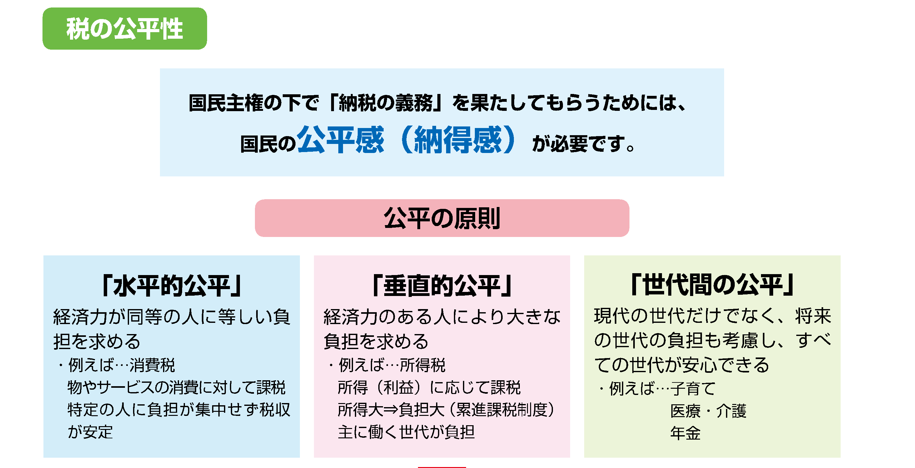
「わたしたちの生活と税」３ページ
Notes:
（それでは、「わたしたちの生活と税」の３ページを開いてください。）
日本の税の制度は、「３つの公平の原則」によって成り立っています。
まず１つ目は、「水平的公平」です。 【クリック】
水平的公平とは、「所得水準や年代にかかわらず、一定の税率を負担する」というものです。
代表的な例は、皆さんも納めたことがある「消費税」です。 【クリック】
物やサービスの消費に対して税金がかかり、特定の人に負担が集中しないので、公平であるという考え方です。
続いて２つ目は、「垂直的公平」です。 【クリック】
垂直的公平とは、「経済力のある人に、より大きな負担を求める」というものです。
代表的な例は、「所得税」です。 【クリック】
利益に応じて税金がかかり、もうけが大きい人ほど負担が大きくなります。
お金持ちの人は、あまりお金を持っていない人の分も負担してあげてくださいということですね。
ちょっと難しい言葉になりますが、
「累進課税制度」といいます。
最後の３つ目は、「世代間の公平」です。 【クリック】
高齢者の世代と若年者の世代など、異なる世代で負担の公平が保たれているか、それぞれの世代の受益と負担のバランスが保たれているか、「現代の世代だけでなく、将来の世代の負担も考慮し、すべての世代が安心できる」よう、配慮する必要があります。一言で公平と言っても、ひとそれぞれの置かれている立場や環境によってとらえ方は様々です。
全ての人に公平で万能な税金はありません。
そのため、日本の税の制度は、いろいろな税金を組み合わせることによって、より公平に税を集められるように工夫されているのです。【クリック】

Slide 12
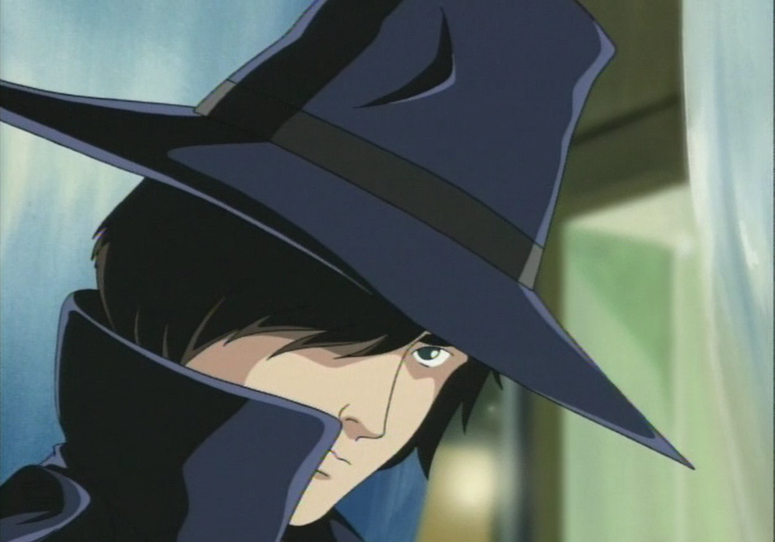
みなさんを税金のない世界
ご案内します アナザーワールドへ
アニメ上映（16分）
Notes:
そして、およそ50種類ある税金が、様々なところに使われています。
もし、税金がなくなってしまった場合、どのような世界になると思いますか？
今から、皆さんに「ご案内します アナザーワールドへ」というアニメを見ていただきます。
「税金なんか、なくなっちまえばいいんだ！」と言ったサラリーマン…。彼を取り巻く世界が一変します。
税金がなくなるとどのような世界になってしまうのか、という視点でこのアニメを見てください。
― アニメ上映（16分） ―

Slide 13







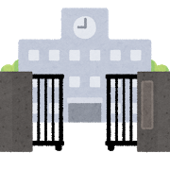
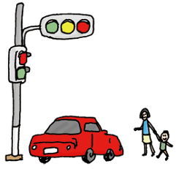

暮らしの中の税
国民医療費の公費負担額
（令和3年度）
17兆1,025億円
国民１人当たり約13万6,200円
警察費・消防費
（令和3年度）
約５兆2,963億円
国民１人当たり約4万2,200円
「税は社会の会費のようなもの」
公共サービス
消防車
ゴミ処理費用
（令和3年度）
約２兆4,384億円
国民１人当たり約1万9, 400円
公共施設
学校
信号機
公園や図書館
「わたしたちの生活と税」１ページ
Notes:
いかがでしたか？税金がなくなると、どうなるか、、、
日本では、国民の生活を守る警察署や消防署などの運営費用は税金で賄われています。
では、一体、どのくらいの税金が使われているのでしょうか。（それでは、「わたしたちの生活と税」の１ページを開いてください。）
私たちの身の回りには、国や地方公共団体による「公共サービス」や「公共施設」が多く存在しています。
これらは、私たちが健康で文化的な生活を送るためにはなくてはならないものですが、提供するためには、たくさんの費用がかかります。
警察費や消防費として１年間で約5兆2,963億円、【クリック】 ゴミ処理費用としては約2兆4,384円、【クリック】 医療費では約17兆1,025億円となっています。【クリック】
そして信号機などの道路施設、【クリック】 消防車やはしご車【クリック】
上下水道、学校、公園や図書館なども税金によって維持管理されています。
このように、私たちの生活を安全で豊かにするために、さまざまなところに税金が使われているのですね。【クリック】
そういった公共サービスや公共施設の費用は、私たち国民が「税金」という形で負担し、広く公平に分かち合い、支え合っているのです。
このことから、税は「社会の会費のようなもの」といえます。【クリック】
税の役割を正しく理解し、関心を持つことは、社会の一員としてとても大切なことなのです。【クリック】

Slide 14
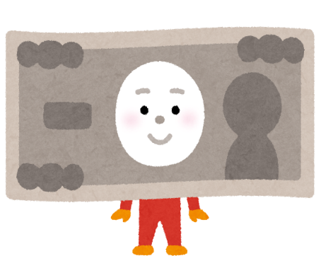

令和６年度の国の予算っていくら？
112.1兆円
予算 ⇒ 国のお財布
Notes:
さて、皆さん、日本の予算って大体いくらぐらいだと思いますか？（生徒の反応をみる・・・）【クリック】
今年度、令和6年度の国の当初予算は、【クリック】112.1兆円となっています。大きすぎて、なかなか想像がつかない額ですよね。
1万円札を112兆円分重ねると、なんと1100キロメートルにもなるんです。といっても、これまた大きすぎますが、大阪と東京を往復できる長さになります！【クリック】
びっくりするような金額ですね【クリック】

Slide 15
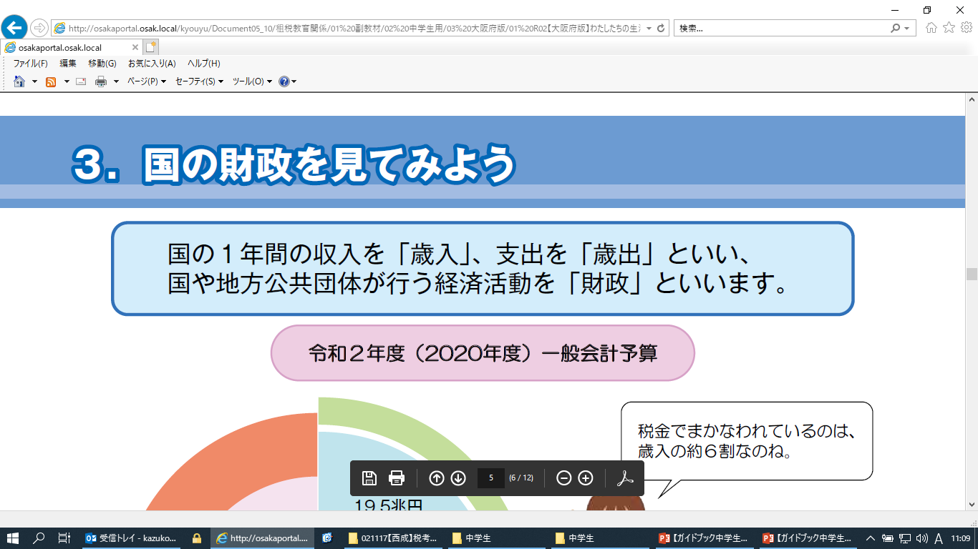
国の予算（2024年度：歳入と歳出）
子育て・医療
介護・年金など
公的サービス
国の収入の
約31パーセント
予算額
112.1兆円
歳入総額
112.1兆円
歳出総額
112.1兆円
地方へ
「わたしたちの生活と税」 5ページ
Notes:
では、詳しく国の予算を見てみていきましょう。
予算とは、これからの１年間の歳出と歳入の計画をいい、１年間とは４月１日～翌年３月31日をいいます。【クリック】
歳入とは収入のことを指し、歳出とは支出のことを指します。
これは2024年度の国の予算を現した円グラフです。【クリック】2024年度の国の予算は112.1兆円です。
国の歳入・歳出には、国民の要望や国の進む方向性など（その時代の政策）が反映されています。
それでは、歳入をみてみましょう。
消費税、所得税、次いで法人税といった、税金による収入は約60％で、 【クリック】
全て賄われていません。
不足部分の31.2％（34.9兆円）が公債金 【クリック】つまり、国が借金をしていることになります。
次に歳出を見ていきましょう。
１番多く支出されるのは「社会保障関係費」です。 【クリック】
これは、私たちの健康や生活を守るために欠かせない「医療」、「年金」、「福祉」、「介護」、「生活保護」などの公的サービスを維持するために使われています。
２番目が「国債費」つまり、借金の返済です。 【クリック】
３番目が「地方交付税等交付金」です。 【クリック】
これは、各市町村等によって、税収の多いところ、少ないところがあり、地域による格差を調整するために配分されています。
赤い部分を比べてみると、借りるお金と返済するお金では、借りる方が多いことがわかります。借りる方が多いと、公債残高はどんどん増えていきますね。【クリック】
ちなみに、和歌山県の予算については、「わたしたちの生活と税」７ページに掲載されています。わたしたちの生活のために、どのような予算が組まれているか、学びの参考にしてください。

Slide 16



国の財布をのぞいてみたら・・・【国の財政を家計にたとえた場合】
このままでいいのか
なぁ・・・・
Notes:
国の予算に戻ります。これは国の財政を身近な家計にたとえた表です。
左側の水色部分が 国の財布の状態で、右側のピンクの部分が 家計にたとえた状態です。【クリック】
1か月の収入を30万円とした場合、 【クリック】
家計費が約26万円、 【クリック】
仕送りが6万円、ローンの支払いが11万円 【クリック】
となります。
1か月あたり【クリック】合計43万円の支出となりますので、毎月13万円、借金をして家計をなんとか成り立たせている状態で
こうした借金が累積して、年度末には 【クリック】
5,158万円ものローンを抱えることになります。
公債を発行して集めたお金は、これから何十年もかけて、国民が納める税金などで返していくことになります。
そうなれば、現在働いている人たちだけではなく、皆さんたち将来の世代もその費用を負担することになります。【クリック】
このままでいいのかなぁ【クリック】

Slide 17
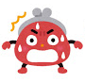
公債残高の推移
令和６年度末公債残高
約1105兆円（見込）
↓
一般会計税収の
約15年分
＞
税 収
支 出
財政赤字
Notes:
ここまでお話ししたとおり、国の財政は、支出が税収を上回る状態が長く続いています。このような状態を 【クリック】 財政赤字といいます。
赤字のままでは財政は成り立ちませんので、国は、「国債」を発行し、国民や会社からお金を借りています。この国の借金を「公債金」といいます。【クリック】
このグラフは公債金の残高の推移を表しています。これまでも阪神淡路大震災や東日本大震災などの大きな災害の時やリーマンショックという世界金融危機の時には、国として経済や国民の生活を立て直すための費用を公債金で賄ってきました。
その結果、この公債金、国の借金の残高は、年々増加しており、新型コロナウイルスの感染拡大の影響もあり、令和６年度末には、約1,105兆円にまで膨らむと考えられています。これは、一般会計税収の【クリック】約15年分になります。
毎年、税収全部を返済にあてても、15年かかるということです。【クリック】

Slide 18
問題点
少子高齢化
人口に占める高齢者の割合が増加する高齢化と、出生率の低下により若年者人口が減少する少子化が同時に進行する少子高齢化社会となっています。
このままだと・・・
少子化等による働き手の減少に伴い、税収が低下
公共サービスの質の低下
「わたしたちの生活と税」10ページ
Notes:
２つめの大きな問題として、「少子高齢化」という問題があります。（ 「わたしたちの生活と税」の10ページを開いてください。）
少子高齢化とは、 【クリック】
簡単に言えば、若者（働き手）が減少する一方で、高齢者が増加していくことです。【クリック】
図のように、1975年当時、１人の高齢者を8.6人の働き手で支えていたところ、皆さんが社会人として働いていると思われる2050年には、1.4人で支えなければならない状況になると予測されています。 【クリック】
これがなぜ問題なのかというと、【クリック】
働き手がどんどん少なくなるため、国に納められる税金が少なくなることがあげられます。
国に納められる税金、つまり、税収が減った場合、【クリック】今ある公共サービスの維持が難しくなって、警察や消防、ごみ処理や教育などの公共サービスが受けられなくなったりそのサービスの質を落とさなければならなくなるかもしれません。【クリック】

Slide 19
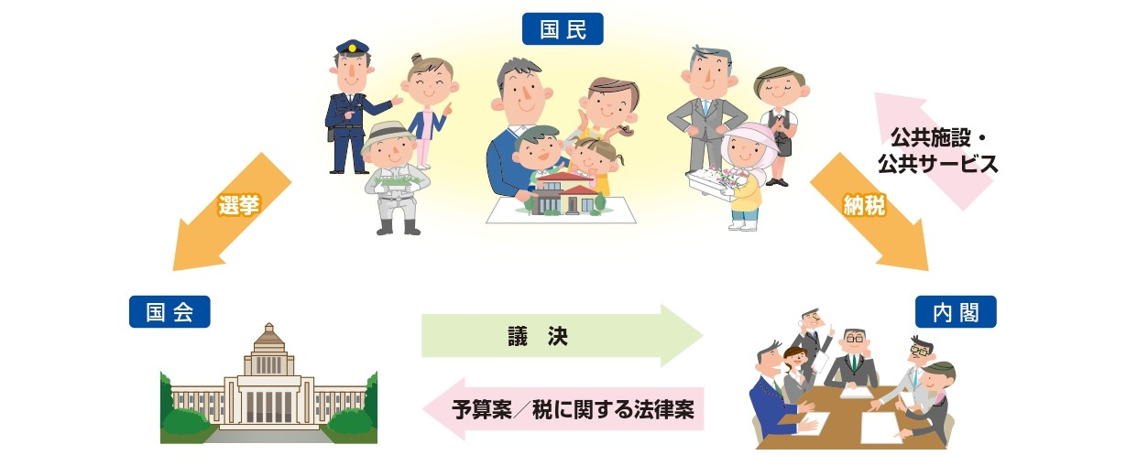

日本の将来は国民が決める！
18歳になれば選挙権が与えられ、選挙 という方法で、
未来を託すことができる人に投票することができます。
税に関する法律（税負担の方法）と税の使い道（予算）は、国民の代表者である議員が国会（地方の場合は地方議会）で決めています。
「わたしたちの生活と税」２ページ
Notes:
自分たちの未来をどのようなものにするか、それを選択するのは私たちです。
今、日本では税負担の方法（高くするのか、低くするか）と税の使いみち（高サービスにするのか、低サービスにするのか）は、私たちの代表である議員が国会で決定しています。 【クリック】
そして、その議員は選挙で選ばれています。 【クリック】
18歳になれば皆さんにも選挙権が与えられ、「選挙」という方法で、未来を託すことができる人に投票することができます。
選挙は、皆さんが納めた税金の使い道を決める人を選ぶ、とても大切なことです。
皆さん一人一人が暮らしやすい日本であるために、どのようにしていくべきか、しっかりと判断する知識を身に付けてもらいたいと思います。【クリック】

Slide 20


税金クイズ 第４問
日本の国民全員が、１人当たり１日卵１個分（約60ｇ）のごみを減らすと、
１年間でどのくらいの税金を節約できるでしょう？
① 約16億円
正解は③約１，６00億円です。
国民１人が１日卵１個分（約60ｇ）のごみを減らすと、１年間（365日）で約22kgのごみを減らすことができます。
② 約160億円
③ 約1,600億円
ゴミを減らすということは税金の使い道に直接
関わるということだね
Notes:
では4問目のクイズです。 【クリック】
先程、ごみ処理費用も税金で賄われていると説明しましたが、 日本の国民全員が、１人当たり１日卵１個分（約60ｇ）のごみを減らすと、１年間でどのくらいの税金を節約できるでしょう？【クリック】
①約16億円
②約160億円
③約1,600億円
正解は【クリック】
③約1,600億円です。
ごみを出さないようにするというごく身近なことも、税金の使い道に直接関わることなんですね。【クリック】
《必要に応じて細かい解説》
１人が１日卵１個分（約60ｇ）のごみを減らすと、１年間（365日）で約22kgのごみを減らすことができる。
日本の人口約１億2,550万人（令和３（2020）年10月１日現在）で換算すると、日本全体では１年間で約269万トン（約22kg×約１
億2,550万人）のごみを削減できる。
1トンあたりのごみ処理費用が約59,500円なので、59,500円×269万トン＝約1,600億円 となる。

Slide 21

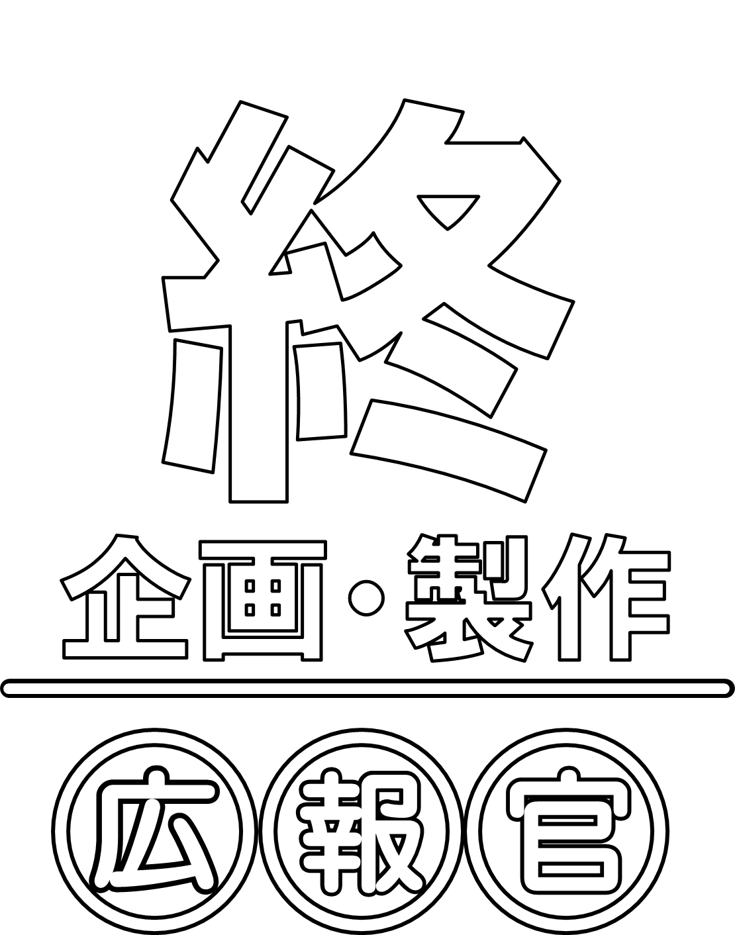
豊かで安心して暮らせる未来のためには、
公平な租税負担と給付の関係について
私たち一人ひとりが考えることが大切です。
※ この資料は、財務省ＨＰ内資料を参考とし、表現などは簡易にしています。
改正等によって今後内容に変更がある場合もあります。
Notes:
豊かで安心した生活のためには、公平な税負担と給付の関係について、ひとりひとりが考えることが大切です。
皆さんには、今日の授業を１つのきっかけとして、税金を正しく納める意識を高めてもらうともに、その使い道などにもしっかりと目を向けてほしいと思います。
2016年に選挙権年齢が18歳になり、2022年には成年年齢も18歳になりました。今日の租税教室をきっかけとして、未来について考える力をつけていただき、かっこいい18歳を迎えていただきたいと思います。勉強やスポーツもがんばっていただき、有意義な中学校生活を過ごしてください。
以上で説明は終わります。
ありがとうございました。
.

Slide 22
税金クイズ
現在ドイツで実際にある税金は？
飼っている犬の頭数によって、課税されます。町の清掃費用などに使われますが、犬税があることで安易に犬を飼う人が減り、しっかりと飼育されるようになりました。
日本でも昭和57年まで
ありました。
①
ぎゅうばぜい
牛馬税
せいそうひよう
あんい
②
いぬぜい
犬 税
ねこぜい
猫 税
③
Notes:
現在ドイツで実際ある税金はどれでしょうか？
①牛馬（ぎゅうば）税 ②犬税 ③猫税
正解は、②番の犬税です。
飼っている犬の頭数で課税されます。
１頭目は120ユーロ（約20,000円）で２頭目からは180ユーロ（約30,000円）です。
町の清掃費用などに使われますが、犬税があることで安易に犬を飼う人が減り、しっかりと犬が飼育されるようになりました。
日本の市町村でも昭和57年までありました。

Slide 23
税金クイズ
税金がかかるものはどれでしょうか？
ノーベル賞の賞金や宝くじの当選金
は、法律の規定により税金がかから
ないようになっています。
なお、クイズ番組などの
賞金には、「所得税」と
いう税金がかかり
ます。
①
ノーベル賞の賞金
ほうりつ
きてい
②
宝くじの当選金
③
クイズの懸賞金
Notes:
次の中で税金がかかるものはどれでしょうか？
①ノーベル賞の賞金 ②宝くじの当選金 ③クイズの懸賞金
正解は、③番のクイズの懸賞金です。
懸賞金の額にもよりますが、前に説明した所得税と言う税金がかかります。
もし、皆さんにクイズの懸賞金があたったら、所得税を納めなければならないかもしれません。
【参考】
ノーベル賞の賞金・・・ノーベル基金から交付される金品は所得税法第９条
の規定により非課税所得
宝くじの当選金・・・当せん金付証票法により課税されない
クイズの懸賞金・・・一時所得

Slide 24
所得税や住民税は、何歳から納めるようになるのでしょうか？
税金クイズ
所得税や住民税は、何歳から納めるようになるでしょうか？
① 18 歳
子どもであっても、収入がある人、
たとえば、芸能界の子役などは、
所得税や住民税という税金を納めて
います。
② 20 歳
③ 年齢は関係ない
Notes:
24
24
24
24
所得税や住民税は、何歳から納めるようになるのでしょうか？
①18歳 ②20歳 ③年齢は関係ない
正解は、③年齢は関係ありません。
芸能人などのように子どもであっても収入があれば税金を納めています。

